Slide 1


股海明燈
2025年 台北職能發展學院 Python 機器學習班
期末專題報告
台積電股價漲跌預測
報告組別:股海明燈組

Slide 2
大綱
股海明燈
團隊介紹
專案時程
專案摘要
提案動機
理論架構模型
6. 據與資料剖析
7. 數據分析流程
8. 實際演示
9. 結論與建議
10. 文獻參考

Slide 3



股海明燈
劉鴻祥
股海明燈一哥
龔繼衛
1.
團隊介紹
股海明燈一姐
俞婷文
股海明燈二把手

Slide 4
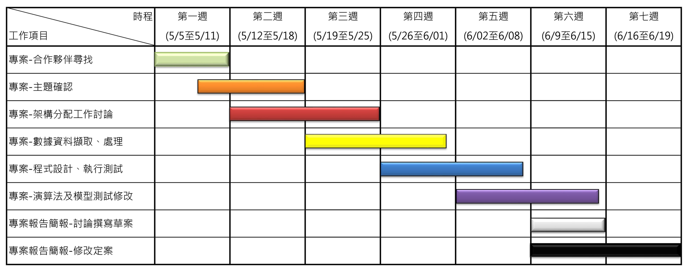

股海明燈
2. 專案時程

Slide 5

3. 專案摘要
股海明燈
你的段落文字

Slide 6
股海明燈
4. 提案動機
股海茫茫，廣大的投資散戶因不熟悉產業發展及公司營運相關訊息，往往盲目追隨股市媒體老師或聽信左鄰右舍小道消息買股票，殊不知散戶得到的消息大都是最後一棒的訊息，很多的場景是買了就跌或套牢，經常是賠多於賺。
與其聽信消息買股票，不如由每日的交易數據去發現端倪，唯有這些交易數據是不會騙人的。有鑑於此，利用學習Python 機器學習的知識來分析數據，希望能找到一盞明燈，找到一個成功的投資規則，創造美好的退休生活。

Slide 7

股海明燈
5. 理論架構與模型

Slide 8
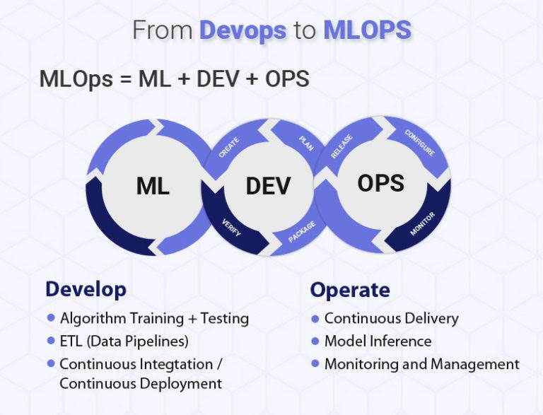
公司名稱
理論架構

Slide 9

股海明燈
演算法

Slide 10
股海明燈
6. 數據與資料剖析

Slide 11
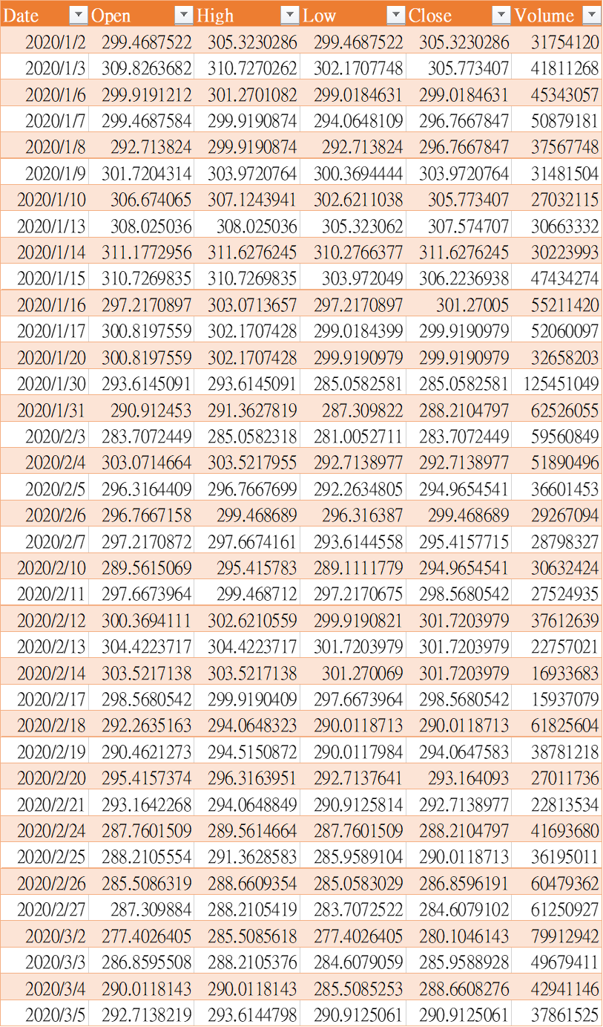
數據與
資料剖析
股海明燈
使用 Python 串接 yfinance 套件
下載台積電(2330.TW)
2020/01/01至2025/06/03之股價資料，作為本研究的原始數據。
資料欄位包含：
日期（Date）
開盤價（Open）
最高價（High）
最低價（Low）
收盤價（Close）
成交量（Volume）

Slide 12


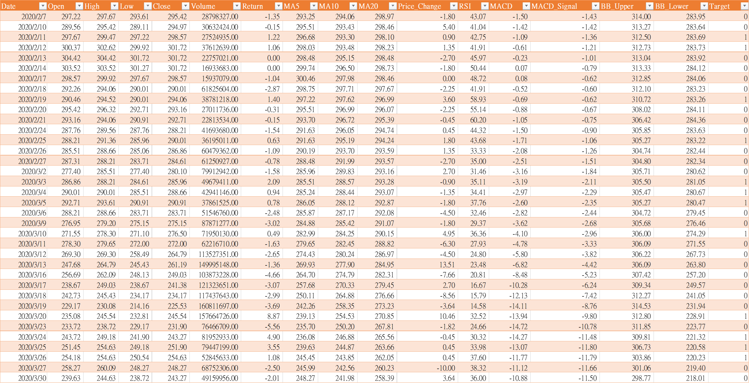
股海明燈
特徵值建構（Feature Engineering）
預測目標（Target Variable）
為提升模型預測股價漲跌的能力，基於原始資料進行特徵工程，衍生出多個反映市場變化的特徵變數。
包含：
Returns：報酬率（由收盤價計算）
MAS：移動平均乖離率
MA10、MA20：10 日與 20 日移動平均線
Price Change：當日與前一日收盤價差
RSI：相對強弱指標
MACD、MACD Signal：異同移動平均線及其訊號線
BB Upper、BB Lower：布林通道上下軌
Target：預測明日股價是否上漲
（漲 = 1，跌，平盤= 0）。

Slide 14
股海明燈
7. 數據分析流程
1. Data
2. 資料清理 & EDA
3. 資料剖析
4. 特徵工程
5. 資料分割
6. 演算法選擇
7. 模型訓練
8. 模型評分
9. 模型評估
10. 部署
11. 預測

Slide 15

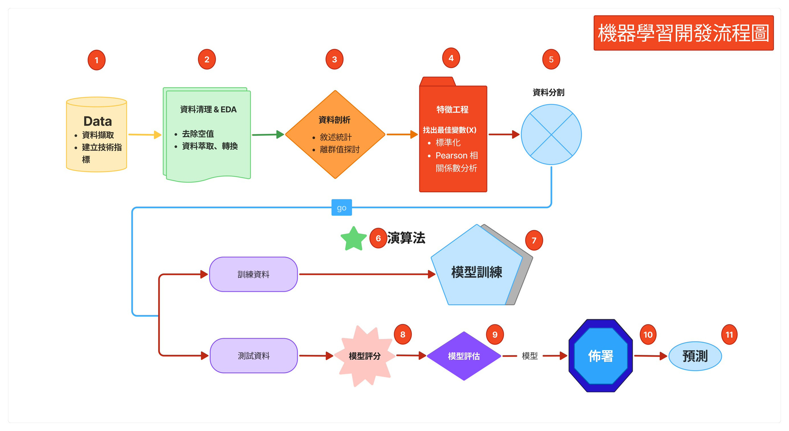
股海明燈

Slide 16
股海明燈
8. 實際演示

Slide 17

公司名稱
目標
在這裡列出你的目標
在這裡列出你的目標
在這裡列出你的目標
目標
在這裡列出你的目標
在這裡列出你的目標
在這裡列出你的目標
使用工具

Slide 18
股海明燈
9. 結論與建議

Slide 19
股海明燈
10. 參考文獻
陳昭明（2023）。《Scikit-learn詳解與企業應用：機器學習最佳入門與實戰》。台北：深智數位。
許郁文（譯）（2021）。《Python資料可視化攻略》。臺北市：碁峰。原著：小久保奈都彌。
衛宮紘（譯）（2020）。《圖解 AI：機器學習和深度學習的技術與原理》。臺北市：碁峰。原著：株式会社アイデミー（Aidemy Inc.）、山口達輝、松田洋之。
CD Foundation（2020）。MLOps: An introduction。檢自 https://cd.foundation/blog/2020/05/29/mlops-an-introduction/ ，檢索日期：2025年6月10日。
ChatGPT（2025）。檢自 https://chatgpt.com/ ，檢索日期：2025年6月1日。
Yahoo Finance API（2010）。2330.TW歷史資料（2020年1月1日至2025年6月3日）。檢自 https://hk.finance.yahoo.com/ ，檢索日期：2025年6月6日。

Slide 20
股海明燈
電子郵件
hello@reallygreatsite.com.tw
社群媒體
@reallygreatsite.tw
與我聯繫
歡迎來電
+886 1234 5678

Slide 21






資源頁面
在你的 Canva 簡報中使用這些設計資源。設計愉快！
在進行演示之前別忘了刪除此頁面。

Slide 22

























資源頁面
在你的 Canva 簡報中使用這些設計資源。設計愉快！
在進行演示之前別忘了刪除此頁面。

Slide 23
資源頁面
B | 代表模糊 | C | 代表五彩紙屑
D | 代表擊鼓 | M | 代表扔麥克風
O | 代表泡泡 | Q | 代表安靜
U | 代表揭幕 | # | 計時器從 0-9 的任意數字
發現使用 Canva 簡報進行演示的魔力和樂趣。在簡報模式中按下下列按鍵！
在演示簡報前刪除此頁面。

